Slide 1
과목_학년학기_단원 | suhi_0501_04
차시명 | 04 분수를 간단하게 나타내어 볼까요
파일명 | suhi_0501_04_0004
검토 | 담당
수학팀 | 김윤희
문서 HISTORY
번호 | 버전 | 문서 작성일 | 내용 비고 | 작성자 (내선번호) | 검토자
1 | V 1.0 | 2022.01.15 | 문서 발생 | 백지수
2 | V 1.0 | 2022.02.15 | 1차 검수 |  | 박종민
3 | V 2.0 | 2022.02.16 | 수정 |  | 오승태
4 | V 2.0 | 2022.02.17 | 2차 검수 |  | 김예림
5
6
7
8
9
10
11

Slide 2
학습단계 | 파일명 | 페이지 정보 | 프레임 수 | 자료 형태 (동영상, 애니메이션, 노래)
 | suhi_0501_04_0004.html | 수학 익힘 46~47쪽 | 1 | Html5
총 프레임 수 |  |  | 1

Slide 3
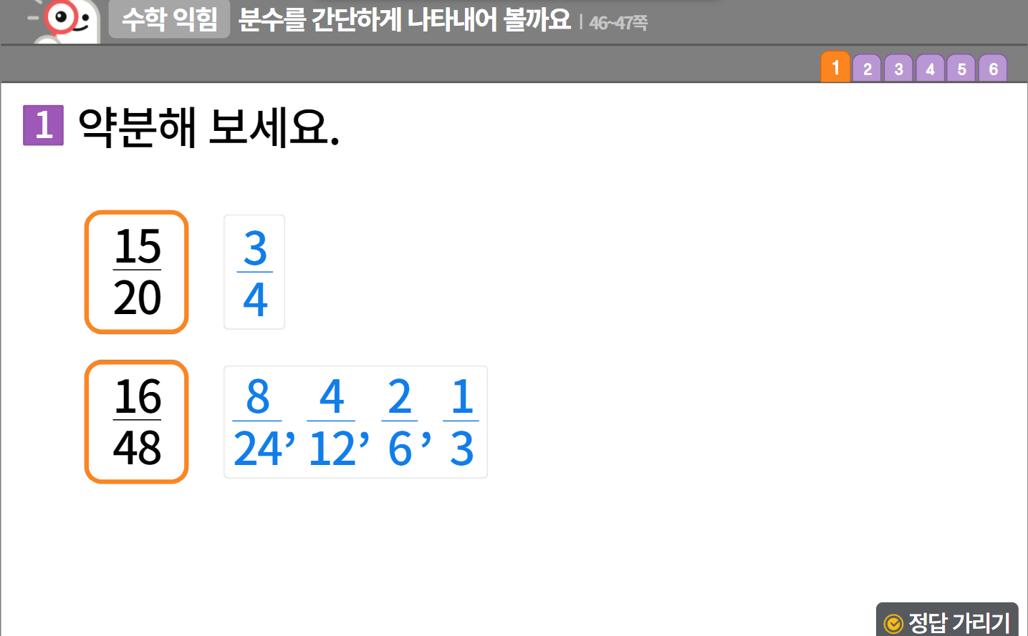
5-1
4. 약분과 통분
suhi_0501_04_0004
04 분수를 간단하게 나타내어 볼까요
수정사항
좌우 중앙에 위치
1 | 숫자 약물 디자인 수정
2 | 라인박스 디자인 수정
3 | 정답 확인 디자인 수정 정답 확인 > 정답 가리기로 토글됨
4
5
1
2
3

Slide 4
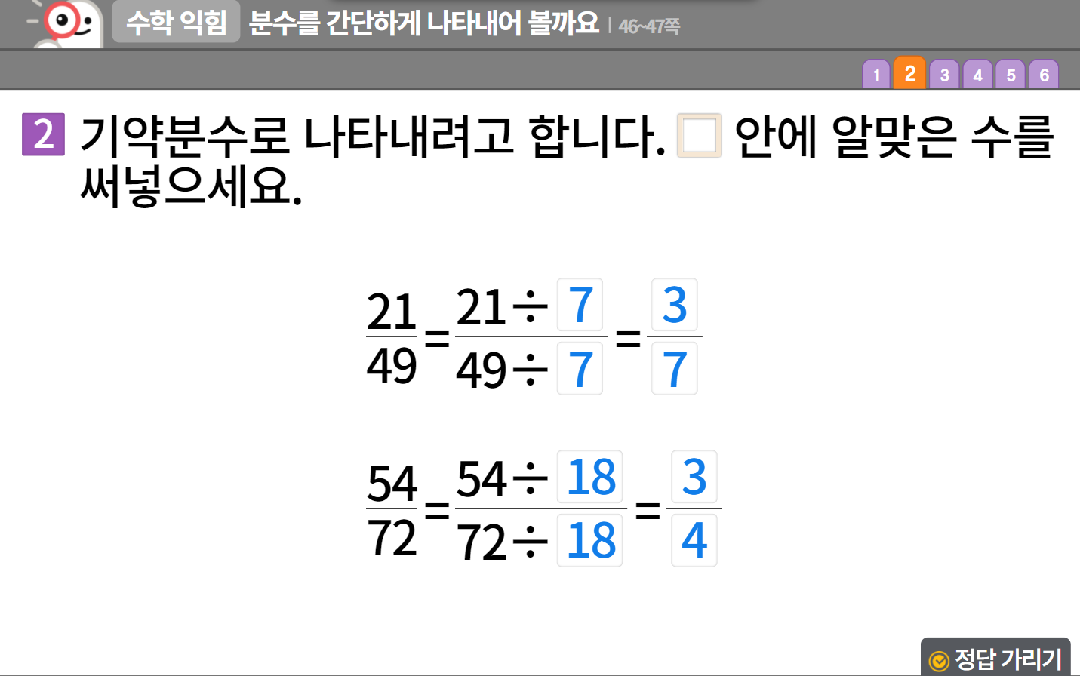

5-1
4. 약분과 통분
suhi_0501_04_0004
04 분수를 간단하게 나타내어 볼까요
수정사항
1 | 숫자 약물 디자인 수정
2 | 빈칸 디자인 수정
3 | 정답 확인 디자인 수정 정답 확인 > 정답 가리기로 토글됨
4
5
1
2
3

Slide 5
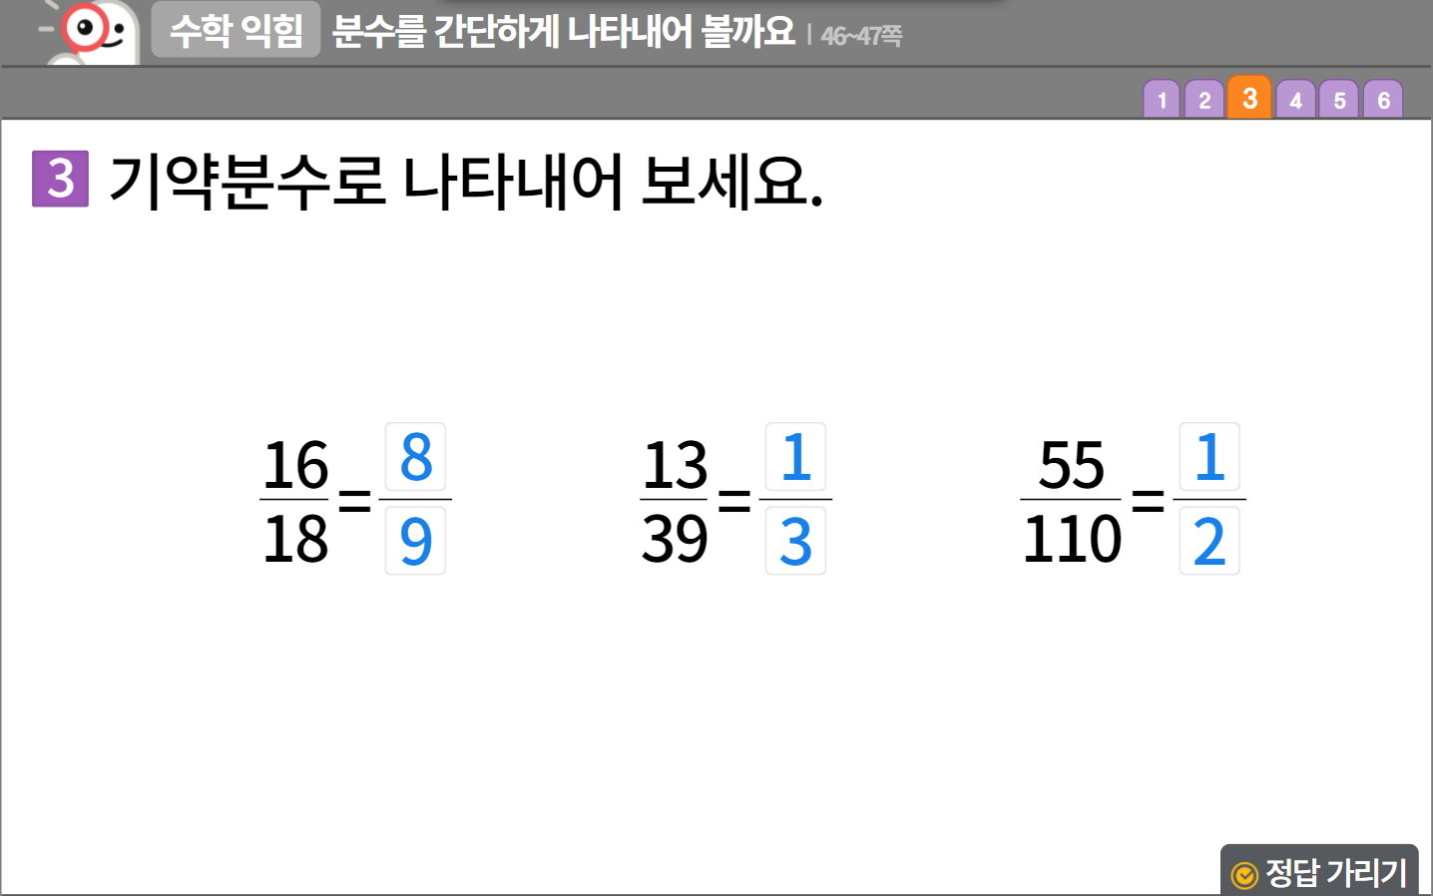
5-1
4. 약분과 통분
suhi_0501_04_0004
04 분수를 간단하게 나타내어 볼까요
수정사항
1 | 숫자 약물 디자인 수정
2 | 정답 확인 디자인 수정 정답 확인 > 정답 가리기로 토글됨
3
4
5
1
2

Slide 6
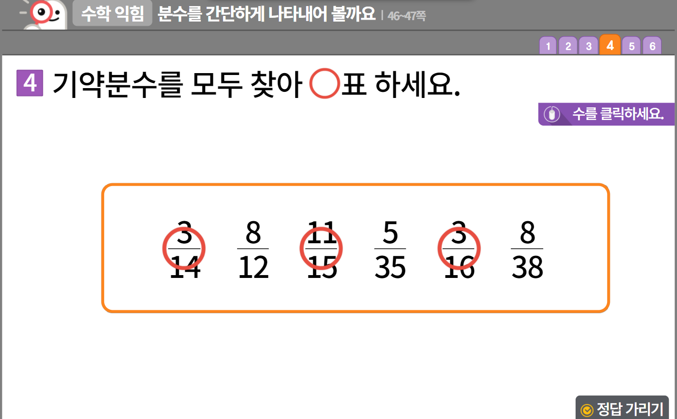

5-1
4. 약분과 통분
suhi_0501_04_0004
04 분수를 간단하게 나타내어 볼까요
수정사항
1 | 숫자 약물 디자인 수정
2 | O표 디자인 수정
3 | 삭제
4 | 라인박스 디자인 수정
5 | 정답 확인 디자인 수정 정답 확인 > 정답 가리기로 토글됨.
1
2
3
4
2
5

Slide 7
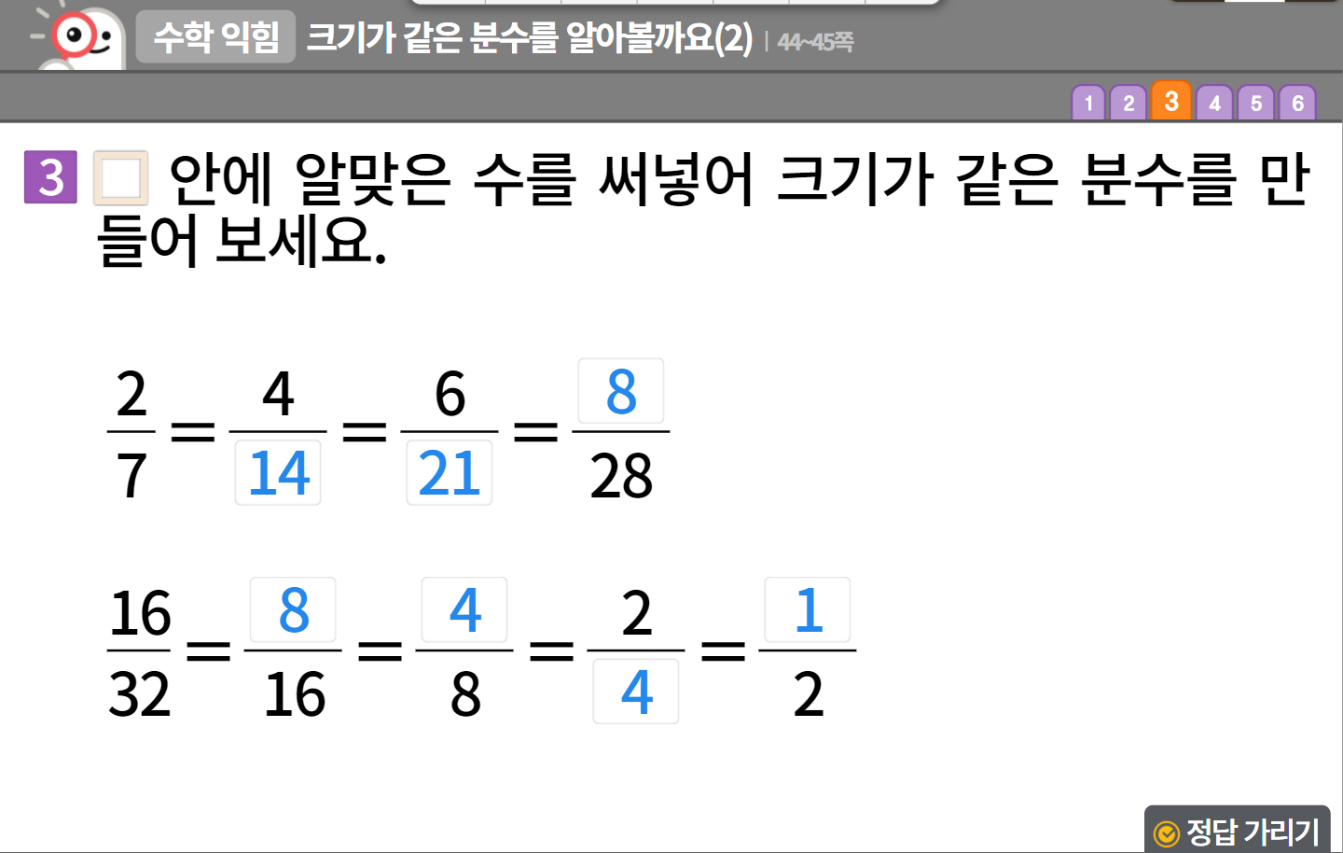
5-1
4. 약분과 통분
suhi_0501_04_0004
04 분수를 간단하게 나타내어 볼까요
수정사항
1 | 숫자 약물 디자인 수정
2 | 빈칸 디자인 수정
3 | 정답 확인 디자인 수정 정답 확인 > 정답 가리기로 토글됨
4
5
1
2
3

Slide 8
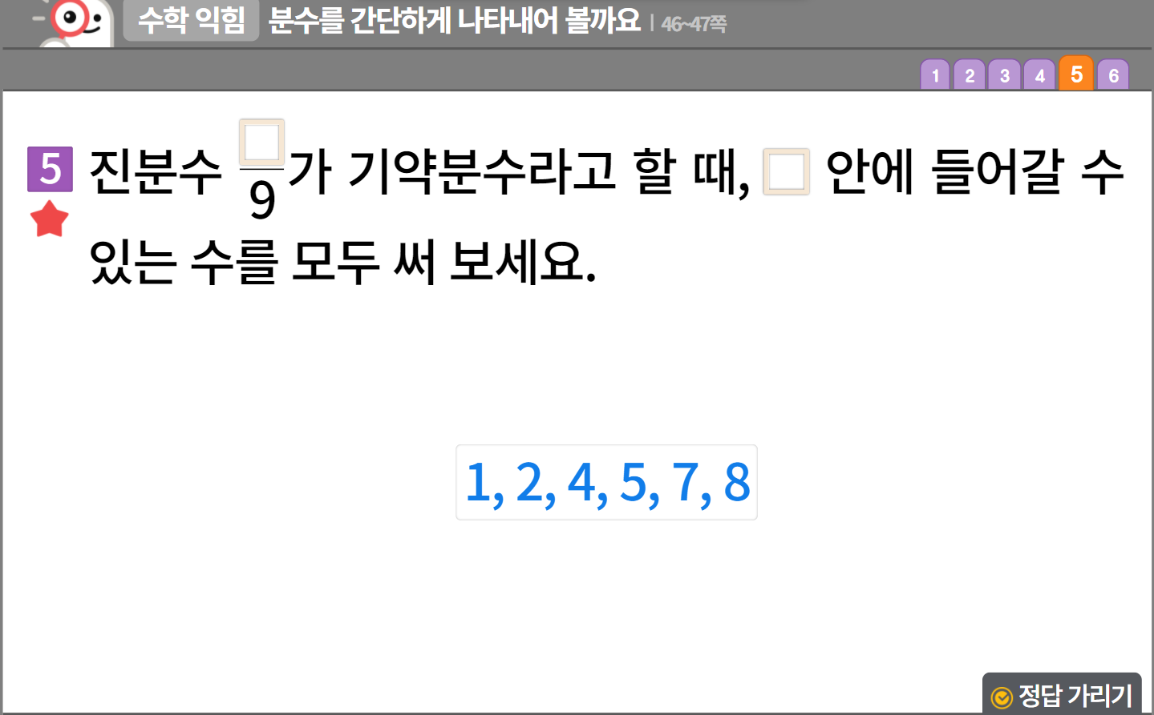

5-1
4. 약분과 통분
suhi_0501_04_0004
04 분수를 간단하게 나타내어 볼까요
수정사항
1 | 숫자 약물 디자인 수정
2 | 중요 표시 약물 디자인 수정
3 | 빈칸 디자인 수정
4 | 정답 확인 디자인 수정 정답 확인 > 정답 가리기로 토글됨
5
3
1
3
2
4

Slide 9
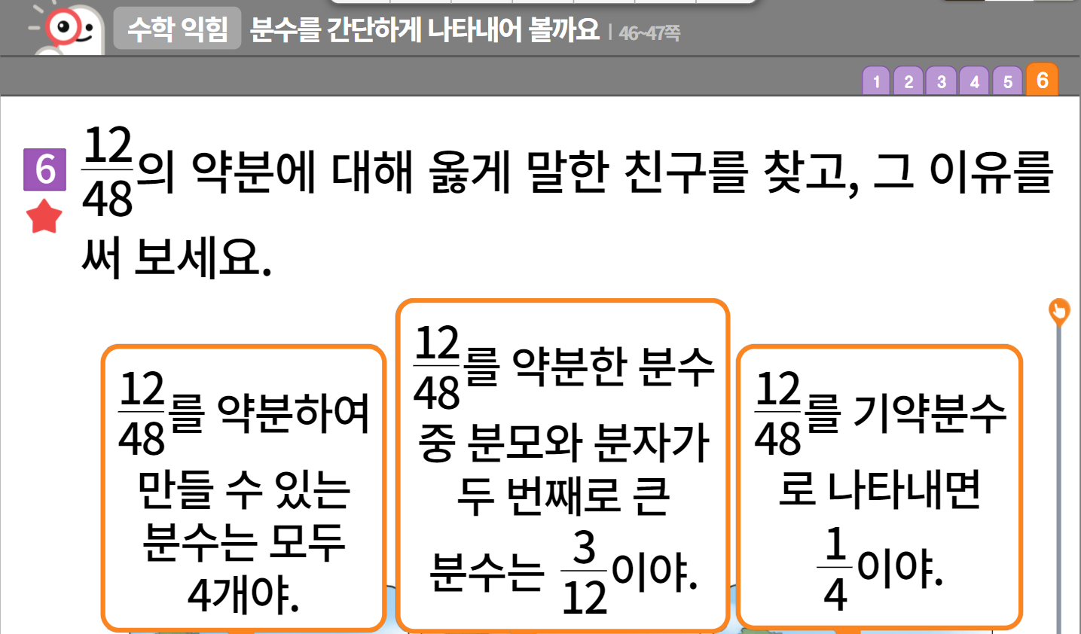
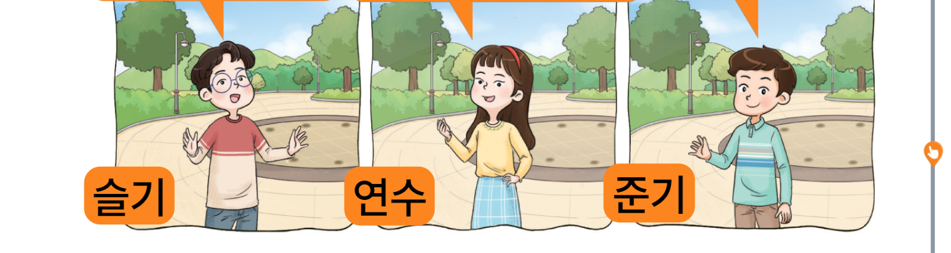





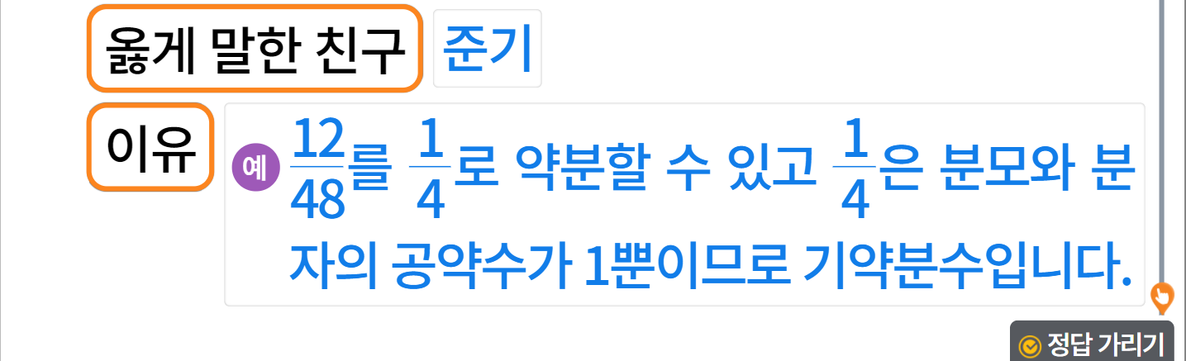
5-1
4. 약분과 통분
suhi_0501_04_0004
04 분수를 간단하게 나타내어 볼까요
수정사항
1 | 숫자 약물 디자인 수정
2 | 중요 표시 약물 디자인 수정
3 | 하단 이너버튼(페이지2개) 넣고, #3-1부분은 첫번째 페이지, #3-2부분은 두 번째 페이지에 넣어주세요.
4 | 그림은 기존 개발물 그대로 사용해주시고, 라인박스, 색상박스 디자인 수정해주세요.
5 | 라인박스 디자인 수정
6 | 예 약물 디자인 수정
7 | 정답 확인 디자인 수정 정답 확인 > 정답 가리기로 토글됨
1
2
3-1
4
5
3-2
6
7

